Slide 1


第7章
电感、电容及动态电路
7.1 广义函数 Singularity Functions
7.2 电容 Capacitor
7.3 电感 Inductor
7.4 动态电路的暂态分析概述

Slide 2
电场能量存储和释放——电容（元件）
磁场能量存储和释放——电感（元件）
不消耗能量
无源元件
储能元件
动态电路
动态电路发生结构、参数或激励突变时，电路的响应会从突变前的稳定状态稳态（稳态），历经渐变过程，再到新的稳态。
暂态过程或过渡过程
计算与分析暂态过程的响应称为暂态分析
计算与分析稳态时的响应称为稳态分析

Slide 3
7.1 广义函数Singularity Functions
Unit step function ——单位 阶跃 函数 ε(t)
Unit pulse function ——单位 脉冲 函数 p(t)
Unit impulse function ——单位 冲激 函数 δ(t)
问题的引出
分段函数：数学上不便处理
借助单位阶跃函数和单位冲激函数，可以把分段函数写为单个表达式的广义函数，方便运算

Slide 4
1. 单位阶跃函数(unit-step function)
ε(t)
1. 定义
1
t
0
用
来描述开关的动作：
S
S
E
u(t)
I_{S}
t = 0合S u(t) = E
t = 0拉闸 i(t) = I_{S}

Slide 5
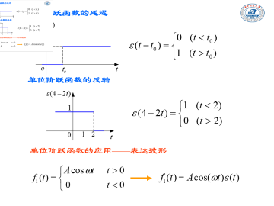
单位阶跃函数的延迟
单位阶跃函数的反转
单位阶跃函数的应用——表达波形

Slide 6
7.1 广义函数Singularity Functions
闸门函数（Gate function）

Slide 7
2. 单位冲激函数
1. 单位脉冲函数 p(t)
p(t)
1/Δ
0
Δ
t

Slide 8
2. 单位冲激函数 δ (t)
p(t)
1/Δ
-Δ/2
Δ/2
t
定义：
δ(t)
(1)
0
t

Slide 9
3. 单位冲激函数的延迟 δ (t-t₀)
δ (t-t₀)
(1)
t
0
t₀
4. δ(t)与ε(t)的关系
δ(t)
(1)
0
t
ε(t)
1
t
0

Slide 10
5. δ 函数的筛分性（sampling property）
f(0)δ(t)
同理有：
δ(t)
* f(t)在 t₀ 处连续
(1)
f(t)
f(0)
例
0
t

Slide 11
广义函数的微分与积分
微分：
积分：

Slide 12
ε(t)
单位阶跃函数
单位阶跃函数延迟
单位阶跃函数反转
广义函数
1
0
t
闸门函数
闸门函数-截取
分段波形广义函数
p(t)
单位脉冲函数
单位冲激函数
单位冲激函数延迟
单位冲激函数筛分
δ(t)
δ (t-t₀)
(1)
δ(t)
1/Δ
(1)
(1)
f(t)
0
t
t₀
t
f(0)
0
Δ
t
0
0
t

Slide 13

7.2 电容元件 (capacitor)
线性非时变电容元件
电容器
C
电路符号
1. 元件特性
描述电容的两个基本变量: u, q
对于线性电容，有：q =Cu
i
+
电容 C 的单位：法[拉]，
符号：F (Farad)
+
u
C
–
–
常用μF，pF等表示。
电容以电场形式存储能量。

Slide 14
q
库伏（q-u） 特性
C ∝ tanα
α
0
u
2. 线性电容的电压、电流关系
关联参考方向
i
电容中的电流与电压变化率成正比
电容中变化的电压才能形成电流
+
+
u
C
–
–
初始电压
动态元件
记忆元件

Slide 15
电容的电压-电流关系小结：
(1) i的大小与u的变化率成正比，与u的大小无关；
(2) 当 u 为常数(直流)时，du/dt =0 → i=0。电容在直流电路中相当于开路，电容有隔直作用；
(3)电容元件是一种记忆元件
(4)电压连续性
(5) 表达式前的正、负号与u，i 的参考方向有关。当 u，i为关联方向时，i= C du/dt；
u，i为非关联方向时，i= –C du/dt 。

Slide 16
3. 电容(储能元件)的储能
从t₀到 t 电容储能的变化量：

Slide 17
Practice
7.2 电容
Find the voltage of the capacitor.
1Ω
4Ω
1Ω
4Ω
5A
2Ω
+
u_{c}
_
5A
2Ω
+
u_{c}=25V
_
C
3Ω
3Ω
直流稳态电路中的电容相当于开路，其电流为0，电压恒定

Slide 18
Practice
Find the voltage of the capacitor.
i_{s}/A
1
电容电流在t₀处为有限值，电容电压在t₀处连续
＋
is(t)
2F
u
0.5
－
0
1
2
3
t/s
u/V
1
1
0.5
0
1
2
3
t/s

Slide 19
4. 电容的串并联
（1）电容的串联
i
C₁
C₂
C_{n}
i
+
_
_
_
+
i
u₁
u₂
+
+
+
u_{n}
u
u
C_{eq}
_
_
n个电容串联
等效电容
由KVL，有
代入各电容的电压、电流关系式，得

Slide 20
等效电容与各电容的关系式为
结论：n个串联电容的等效电容值的倒数等于各电容值的倒数之和。
当两个电容串联（n=2）时，等效电容值为

Slide 21


串联电容分压关系
取简单情形，u_{k}（0₋）=0，
$$\frac{u_{k}}{u}=\frac{1/C_{k}}{1/C_{eq}}$$
当两个电容串联（n=2）时，等效电容值为
$$\frac{u_{1}}{u}=\frac{1/C_{1}}{1/C_{eq}}=\frac{C_{2}}{C_{1}+C_{2}}$$
当各电容初始电压不为零，u_{k}（0₋）≠0，
？
p.237 例7-3-3

Slide 22
（2）电容的并联
i
+
i₁
+
i₂
i_{n}
+
+
+
+
u
q₁
C₁
q₂
C₂
q_{n}
C_{n}
u
q
C_{eq}
_
_
_
_
_
_
n个电容并联
等效电容
由KCL，有
代入各电容的电压、电流关系式，得
等效电容与各电容的关系式为
结论：n个并联电容的等效电容值等于各电容值之和。

Slide 23
7.3 电感
线性时不变电感
1. 线性时不变电感元件
Ψ= N Φ 为电感线圈的磁链单位（Wb）
L 称为电感量、自感系数
inductance
L 的单位名称：亨[利] 符号：H (Henry）
电感以磁场形式存储能量。

Slide 24
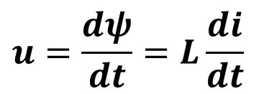
2. 线性电感电压、电流关系：
由电磁感应定律与楞次定律
$$u=\frac{dψ}{dt}=L\frac{di}{dt}$$
线性电感中电压与电流的变化率成正比
电流变化产生电压
动态元件
记忆元件
初始电流
储能元件
电感电压在t₀处为有限值时，电感电流在t₀处连续

Slide 25
电感的电压-电流关系小结：
(1) u的大小与 i 的变化率成正比，与 i 的大小无关；
(2) 当 i 为常数(直流)时，di / dt =0 → u=0,
电感在直流电路中相当于短路；
(3) 电感元件是一种记忆元件；
（4）电流连续性
(5) 当 u，i 为关联方向时，u=L di / dt；
u，i 为非关联方向时，u= – L di / dt 。

Slide 26
3. 电感的储能
从t₀ 到t 电感储能的变化量：

Slide 27
Practice
7.3 电感
Find the voltage of the capacitor and the current of the inductor.

Slide 28
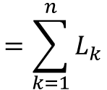
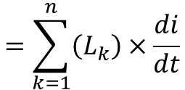
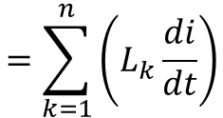
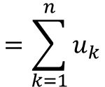
4. 电感的串并联
（1）电感的串联
$${等效电感初始电流i}_{k}\left(0_{+}\right)=i_{k}\left(0_{−}\right)=I_{0}$$
i
L₁
L₂
L_{n}
i
+
_
_
_
+
u₁
u₂
+
+
+
u_{n}
u
u
L_{eq}
_
_
n个电感串联
等效电感
根据KVL和电感的电压电流的关系，有
$$=\sum_{k=1}^{n}{u_{k}}$$
等效电感与各电感的关系式为
$$=\sum_{k=1}^{n}{\left(L_{k}\frac{di}{dt}\right)}$$
$$=\sum_{k=1}^{n}{\left(L_{k}\right)×\frac{di}{dt}}$$
$$=\sum_{k=1}^{n}{L_{k}}$$
结论：n个串联电感的等效电感值等于各电感值之和。

Slide 29

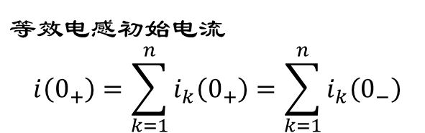
(2) 电感的并联
i
i
+
+
i₁
+
i₂
+
i_{n}
+
u
u₁
L₁
u₂
L₂
u_{n}
L_{n}
u
L_{eq}
_
_
_
_
_
n个电感并联
等效电感
根据KCL及电感的电压与电流的关系式，有
$等效$电感
$等效$电感初始电流
$$i\left(0_{+}\right)=\sum_{k=1}^{n}{i_{k}\left(0_{+}\right)}=\sum_{k=1}^{n}{i_{k}\left(0_{−}\right)}$$

Slide 30
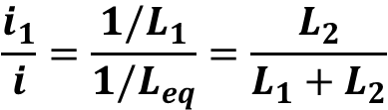
等效电感与各电感的关系式为
结论：n个并联电感的等效电感值 的倒数等于各电感值倒数之和。
当两个无储能电感并联（n=2）时，等效电感值为
$$\frac{i_{1}}{i}=\frac{1/L_{1}}{1/L_{eq}}=\frac{L_{2}}{L_{1}+L_{2}}$$
有储能？P.247 例7-4-3

Slide 31
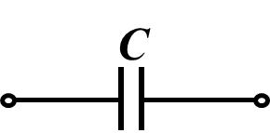


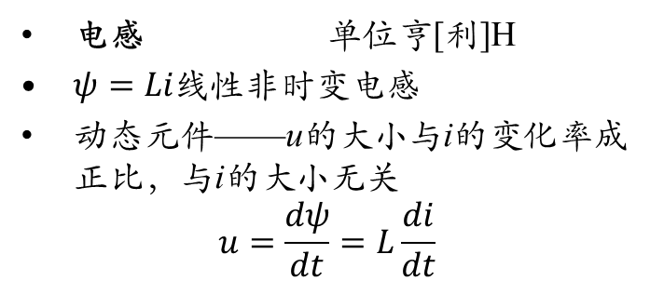
电容、电感小结（1）
电容 单位法[拉]F
$q=Cu线性$非时变电容
动态元件——i的大小与u的变化率成正比，与u的大小无关
$$i=C\frac{du}{dt}$$
L
电感 单位亨[利]H
$ψ=Li线性$非时变电感
动态元件——u的大小与i的变化率成正比，与i的大小无关
$$u=\frac{dψ}{dt}=L\frac{di}{dt}$$
记忆元件
记忆元件
储能元件
储能元件
当 u 为常数(直流)时，du/dt =0, i=0。电容在直流稳态电路中相当于开路，电容有隔直作用。
电容电流在t₀处为有限值，电容电压在t₀处连续；电容电流在t₀处为无限大，电容电压在t₀处跳变。
当 i 为常数(直流)时，di/dt =0, u=0。电流在直流稳态电路中相当于短路，电感有通直作用。
电感电压在t₀处为有限值，电感电压在t₀处连续；电感电压在t₀处为无限大，电感电压在t₀处跳变。

Slide 32
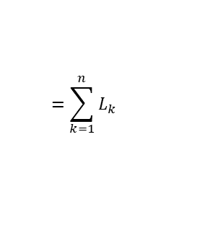
电容、电感小结（2）
电容 单位法[拉]F
串联
并联
L
电感 单位亨[利]H
并联
串联
i
C₁
C₂
C_{n}
i
i
i
+
_
_
_
+
i
+
+
i₁
+
i₂
+
i_{n}
+
u₁
u₂
+
+
+
u_{n}
u
u
C_{eq}
u
u₁
L₁
u₂
L₂
u_{n}
L_{n}
u
L_{eq}
_
_
_
_
_
_
_
n个电容串联
n个电感并联
等效电感
等效电容
i
i
i
L₁
L₂
L_{n}
+
+
i₁
+
i₂
+
i_{n}
+
+
_
_
_
+
+
u₁
u₂
+
+
+
u
q₁
C₁
q₂
C₂
q_{n}
C_{n}
u
q
C_{eq}
u_{n}
_
_
_
_
u
u
L_{eq}
_
_
_
_
n个电容并联
等效电容
n个电感串联
等效电感
$$=\sum_{k=1}^{n}{L_{k}}$$

Slide 33
7.4 动态电路的暂态分析概述
1. 什么是电路的过渡过程
稳态分析
稳定状态
i
t = 0
R
+
S未动作前
U_{S}
S
u_{C}
C
i = 0 , u_{C} = 0
–
i
S接通电源后很长时间
R
+
U_{S}
u_{C}
i = 0 , u_{C} =U_{S}
C
–

Slide 34
i
u_{C}
U_{S}
R
+
?
U_{S}
S
u_{C}
C
–
0
t
初始状态
t₁
新稳态
过渡状态
过渡过程： 电路由一个稳态过渡到另一个稳态需要经历的过程。
过渡状态（瞬态、暂态）

Slide 35
2. 过渡过程产生的原因
（1）电路内部含有储能元件
能量的储存和释放都需要一定的时间来完成。
+
-
R₁
u_{S}
R₂
R₃
（2）电路结构发生变化
支路接入或断开； 参数变化
换路

Slide 36
3. 稳态分析和暂态分析的区别
稳 态 暂 态
换路发生很长时间后
换路刚刚发生
I_{L}、 U_{C} 不变
i_{L} 、 u_{C} 随时间变化
代数方程组描述电路
微分方程组描述电路

Slide 37
7.4 动态电路的暂态分析概述
2. 微分方程 Differential equation
依据：KCL、KVL和元件约束。

Slide 38
7.4 动态电路的暂态分析概述
2. 微分方程 Differential equation
一阶微分方程 → 一阶电路
二阶微分方程 → 二阶电路

Slide 39
Practice
列写 微分方程
KVL 、KCL:

Slide 40
n阶线性时不变动态电路的微分方程：
激励 f(t)
响应 y(t)
经典法
时域分析法
拉普拉斯变换法
复频域分析法
状态变量法
时域分析法
数值法

Slide 41
解的形式：
齐次方程通解
非齐次方程特解
t→∞稳态解
系数k的确定：初始条件

Slide 42
3 动态电路的初始条件
一、t = 0⁺与t = 0⁻的概念
f(t)
换路在 t=0时刻进行
t
0⁻
0
0⁺
0⁻ t = 0 的前一瞬间
0⁺ t = 0 的后一瞬间
初始条件就是 t = 0⁺时u ，i 及其各阶导数的值。

Slide 43
二、换路定律
i
+
u_{C}
C
-
q =C u_{C}
t = 0⁺时刻
当i(ξ)为有限值时
u_{C} (0⁺) = u_{C} (0⁻)
q (0⁺) = q (0⁻)
电荷守恒

Slide 44
i_{L}
+
u
L
−
当u为有限值时
i_{L}(0⁺)= i_{L}(0⁻)
Ψ_{L} (0⁺)= Ψ_{L} (0⁻)
磁链守恒
换路定律成立的条件!!!

Slide 45
换路定律
q_{c} (0₊) = q_{c} (0－)
换路瞬间，若电容电流保持为有限值，则电容电压（电荷）换路前后保持不变。
u_{C} (0₊) = u_{C} (0－)
换路瞬间，若电感电压保持为有限值，则电感电流（磁链）换路前后保持不变。
ψ_{L} (0₊)= ψ_{L} (0_{－)}
i_{L}(0₊)= i_{L}(0－)
注意
电容电流和电感电压为有限值是换路定律成立的条件。
换路定律反映了能量不能跃变。

Slide 46
三、电路初始值的确定
例1
+
-
10kΩ
+
u_{C}
-
(1) 由0⁻电路求 u_{C}(0⁻)
40kΩ
+
u_{C}
-
10V
i_{C}
+
-
10kΩ
S
10V
40kΩ
求 i_{C}(0⁺)。
u_{C}(0⁻)=8V
+
-
+
8V
-
电阻电路1
10kΩ
i_{C}(0⁻)=0A
10V
i_{C}(0＋)
(2) 由换路定律
u_{C} (0⁺) = u_{C} (0⁻)=8V
0⁺等效电路
电阻电路2
(3) 由0⁺等效电路求 i_{C}(0⁺)
i_{C}(0⁻)=0 i_{C}(0⁺)

Slide 47
例 2
1Ω
4Ω
t = 0时闭合开关S , 求 u_{L}(0⁺)。
+
u_{L}
-
S
L
×
10V
i_{L}
i_{L}(0⁺)= i_{L}(0⁻) =2A
0⁺电路
1Ω
4Ω
+
u_{L}
-
10V
2A
电阻电路

Slide 48
例3
+
u_{R}
-
已知
R
+
u_{L}
−
+
−
S
L
u_{S}
i_{L}
求
(1)
R
+
-
+
u_{R}
-
+
u_{L}
-
(2) 0⁺时刻电路:
i_{L}(0⁺)

Slide 49
小结——求初始值的步骤：
1. 由换路前电路（稳定状态）求 u_{C}(0⁻) 和 i_{L}(0⁻)。
电阻电路( 直流 )
2. 由换路定律得 u_{C}(0⁺) 和 i_{L}(0⁺)。
3. 画出0⁺时刻的等效电路。
（1） 画换路后电路的拓扑结构；
（2） 电容（电感）用电压源（电流源）替代。
取0⁺时刻值，方向同原假定的电容电压、
电感电流方向。
电阻电路
4. 由0⁺电路求其它各变量的0⁺值。

Slide 50
动态电路经典时域分析：
微分方程 Differential equation
初始值 Initial value
方程解 solution

Slide 51
暂态分析概述小结
动态电路暂态分析，就是根据KCL、KVL和VCR建立电路响应的微分方程，并确定求解微分方程所需的初始条件和特解稳态值。
动态电路的初始条件的确定是动态电路 分析的重点和难点：
t=0₋电路中，确定原始状态 u_{c}(0₋)和i_{L}(0₋) ；
换路后，通常依据换路规律确定初始状态 u_{c}(0₊) 和 i_{L}(0₊)；
t=0₊电路中，确定所需非状态变量及其导数的初始值。

Slide 52
4. 用Op Amp构成微分器和积分器（不要求）
（1）积分器
u_{C}
＋
－
u_{R}
C
＋
－
∞
-
+
+
R
+
+
u_{i}
u_{o}
_
R₁
_
如果u_{i}＝U_{S}（常数），则
线性函数

Slide 53
（2）微分器
u_{R}
＋
－
R
u_{C}
＋
－
-
∞
+
+
C
+
+
u_{i}
u_{o}
_
R₁
_
如果u_{i}＝ t U_{S} （线性函数），则
常数

Slide 54
作业
7.2节：7-2
7.3节：7-15，7-18*
7.4节：7-26，7-31*
7.5节：7-35、7-36
7-18和7-31
2024.4.9交作业

